Slide 1
ĐỒ ÁN MÔN HỌC: MÃ HÓA VÀ ỨNG DỤNG
Đề tài 8. Phân tích và Phá mã Vigenère bằng Phân tích Tần suất
Nhóm 5

Slide 2
Thành viên nhóm 5
Họ và tên | MSSV | Nội dung phụ trách
Võ Phát Đạt | 2033230063 | Phân tích tần suất, Giải mã, Demo
Đào Phan Quốc Anh | 2033230011 | Cơ sở lý thuyết mật mã Vigenère
Phạm Văn Quý | 2033230242 | Phương pháp Kasiski

Slide 3
Nội dung chính
Cơ sở lý thuyết mật mã Vigenère
Phương pháp Kasiski
Kỹ thuật phân tích tần suất
Thực hiện giải mã
Demo Code

Slide 4
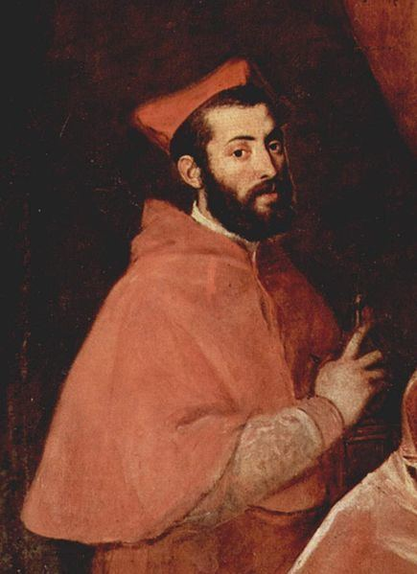
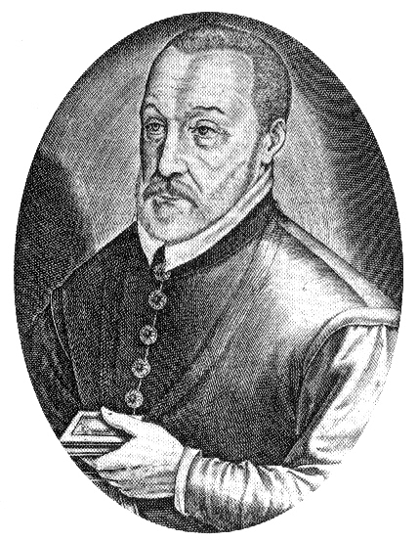
1. Cơ sở lý thuyết mật mã Vigenère
1.1 Giới thiệu
Mật mã Vigenère là một trong những phương pháp mã hóa cổ điển nổi tiếng, thuộc loại mật mã đa bảng (polyalphabetic cipher).
Khác với mật mã đơn bảng như Caesar, nơi mỗi ký tự trong bản rõ được thay thế bằng một ký tự duy nhất theo một quy luật cố định, mật mã Vigenère sử dụng nhiều bảng thay thế để tăng độ phức tạp và khó bị giải mã bằng phương pháp phân tích tần suất thông thường
Giovan Battista Bellaso
Vigenège

Slide 5
1. Cơ sở lý thuyết mật mã Vigenère
1.1 Giới thiệu
Mật mã Vigenère hoạt động dựa trên cơ chế sử dụng khóa lặp lại để mã hóa từng ký tự, cách mã hóa tương tự như mã hóa Caesar.
Ban đầu, Giovan Battista Bellaso được cho là người phát minh ra phương pháp mã hóa sử dụng khóa lặp lại. Tuy nhiên, sau này phương pháp này được Blaise de Vigenère cải tiến và phổ biến rộng rãi, nên nó được đặt theo tên của ông.
Giovan Battista Bellaso
Vigenège

Slide 6
1. Cơ sở lý thuyết mật mã Vigenère
1.2 Nguyên lý mã hóa
Nguyên lý cơ bản của mật mã Vigenère dựa trên việc lặp lại một khóa chữ cái (key) có độ dài cố định để thay thế từng ký tự trong bản rõ
Cụ thể, mỗi ký tự thứ i trong bản rõ P_{i} được dịch chuyển theo vị trí tương ứng theo giá trị của ký tự thứ i trong khóa K_{i}.
Khi khóa kết thúc, quá trình lặp lại từ đầu khóa sẽ tiếp tục cho đến hết bản rõ.
C_{i} = (P_{i} + K_{i}) mod 26
Công thức mã hóa

Slide 7
1. Cơ sở lý thuyết mật mã Vigenère
1.2 Nguyên lý mã hóa
Ví dụ, ta có bản rõ là “HELLO” và khóa là “KEY” quá trình mã hóa sẽ được thực hiện như sau:
PlaintText | H | E | L | L | O
Key | K | E | Y | K | E
P | 7 | 4 | 11 | 11 | 14
K | 10 | 4 | 24 | 10 | 4
C_{i} = (P_{i} + K_{i}) mode 26 | 17 | 8 | 9 | 21 | 18
Ciphertext | R | I | J | V | S
Bản mã là “RIJVS”

Slide 8
1. Cơ sở lý thuyết mật mã Vigenère
1.3 Độ an toàn và hạn chế
Mật mã Vigenère từng được xem là “không thể bị phá được” trong suốt hơn 300 năm cho đến khi Charles Babbage và Friedrich Kasiski phát hiện ra cách phá nó vào giữa thế kỷ 19.
Phương pháp của Charles Babbage là quan sát ký tự lặp, dùng tần suất chữ cái để đoán độ dài khóa, rồi giải từng nhóm như Caesar. Tuy nhiên ông không công bố rộng rãi
Phương pháp của Friedrich Kasiski dựa trên nền móng của Babbage, tìm chuỗi lặp, đo khoảng cách, lấy GCD để đoán độ dài khóa, rồi phân tích tần suất từng nhóm. Phương pháp sau này được đặt theo tên ông và được sử dụng rộng rãi hiện nay

Slide 9
1. Cơ sở lý thuyết mật mã Vigenère
1.3 Độ an toàn và hạn chế
Hiện nay, mật mã Vigenère có thể bị phá bằng cách phương pháp sau:
Phương pháp Kasiski: tìm các đoạn lặp trong bản mã, đo khoảng cách giữa các đoạn giống nhau để ước lượng bội số của độ dài khóa.
Chỉ số đồng nhất (Index of Coincidence - IC): so sánh tần suất xuất hiện chữ cái để ước tính xem một chuỗi thuộc về văn bản mã hóa bằng nhiều bảng hay chỉ một bảng.
Phân tích tần suất theo từng “bảng”: nếu biết hoặc ước lượng được độ dài khóa 𝑚, ta có thể tách bản mã thành 𝑚 chuỗi con tương ứng từng vị trí trong khóa và áp dụng phân tích tần suất (giống như phá Caesar) cho từng chuỗi con.

Slide 10
2. Phương pháp Kasiski
2.1 Giới thiệu
Phương pháp Kasiski (Kasiski Examination) là phương pháp phân tích dùng để ước lượng độ dài khóa của mật mã Vigenère khi khóa ngắn hơn bản rõ.
Khi biết (hoặc thu hẹp) tập ứng viên độ dài khóa, ta có thể tách ciphertext theo vị trí modulo m rồi dùng phân tích tần suất để tìm khóa thực.
Phương pháp Kasiski cho phép chúng ta ước lượng độ dài khóa của mật mã Vigenère một cách tương đối chính xác. Việc xác định được độ dài khóa giúp thu hẹp đáng kể không gian tìm kiếm, tạo tiền đề cho các phương pháp phân tích tần suất và giải mã chi tiết ở các bước tiếp theo.

Slide 11
2. Phương pháp Kasiski
2.2 Phương pháp triển khai
Cơ sở lý thuyết: Khi khóa của mật mã Vigenère ngắn hơn bản rõ, nó sẽ được lặp lại nhiều lần trên toàn bộ chuỗi cần mã hóa.
Do đó, nếu trong bản rõ có hai đoạn giống nhau xuất hiện ở các vị trí cách nhau đúng bằng bội số của độ dài khóa, thì hai đoạn đó sẽ bị mã hóa bằng cùng một chuỗi khóa và cho ra cùng một đoạn trong bản mã
Nói cách khác, nếu hai đoạn trùng nhau trong bản mã cách nhau một khoảng n ký tự, thì độ dài khóa có thể là một trong các ước số của n. Từ đó, bằng cách tìm nhiều cặp đoạn trùng nhau và lấy ước số chung lớn nhất (GCD) của các khoảng cách, ta có thể xác định được độ dài khóa tiềm năng.

Slide 12
2. Phương pháp Kasiski
2.2 Phương pháp triển khai
Ví dụ, với bản rõ “ENGLISH OR SPANISH” và khóa là “KEY”, bản mã sẽ là “OREVMQR SP CTYXMQR”.
Tìm những đoạn giống nhau trong bản mã, ở đây có thể thấy là “MQR”
Index | 0 | 1 | 2 | 3 | 4 | 5 | 6 | 7 | 8 | 9 | 10 | 11 | 12 | 13 | 14 | 15
Plantext | O | R | E | V | M | Q | R | S | P | C | T | Y | X | M | Q | R
Vị trí của “MQR”₁ xuất hiện lần đầu tiên ở vị trí thứ 4 – 6
Vị trí của “MQR”₂ xuất hiện lần thứ hai ở vị trí thứ 13 – 15
Khoảng cách giữa hai đoạn lặp lại là 13 – 4 = 9. Các ước số của 6 bao gồm 1, 3, 9 và độ dài khóa có thể là 1 trong các ước số đó. Trong ví dụ, khóa là “KEY” có độ dài là 3.

Slide 13
2. Phương pháp Kasiski
2.2 Ưu điểm và hạn chế
Một số ưu điểm của phương pháp Kasiski
Đơn giản và dễ triển khai: chỉ cần dò tìm các đoạn lặp trong bản mã và tính khoảng cách giữa chúng.
Hiệu quả với bản mã dài: khi bản mã đủ dài và có nhiều mẫu lặp, Kasiski thường nhanh chóng trả về ứng viên độ dài khóa chính xác.
Thu hẹp không gian tìm kiếm: thay vì thử mọi độ dài, ta chỉ cần thử các ước của GCD thu được, tiết kiệm thời gian và tài nguyên cho bước phân tích tần suất.
Làm tiền đề cho các bước tiếp theo: xác định k cho phép tách bản mã thành các cột tương ứng, từ đó áp dụng “Caesar-crack” cho từng cột để tìm khóa.

Slide 14
2. Phương pháp Kasiski
2.3 Ưu điểm và hạn chế
Một số nhược điểm và hạn chế
Phụ thuộc vào độ dài và cấu trúc bản rõ: nếu bản mã ngắn hoặc bản rõ ít lặp, Kasiski dễ thất bại.
Nhạy cảm với ký tự nhiễu: khoảng trắng, dấu câu hoặc các kí tự khác có thể làm sai vị trí và dẫn đến ước chung không chính xác.
Không trả về khóa trực tiếp: Kasiski chỉ ước lượng độ dài khóa nên vẫn cần phân tích tần suất hoặc thử các ứng viên để tìm khóa thực.
Có thể cho nhiều khóa ứng viên: GCD đôi khi trả về nhiều ước khả dĩ (hoặc 1), nên cần kết hợp thêm phương pháp để kiểm chứng.

Slide 15
3. Kỹ thuật phân tích tần suất
3.1 Giới thiệu
Phân tích tần suất (Frequency Analysis) là kỹ thuật cổ điển và nền tảng trong mật mã học, tận dụng sự bất đối xứng trong phân bố chữ cái của ngôn ngữ tự nhiên để suy luận thông tin.
Khi đã biết (hoặc ước lượng) độ dài khóa là 𝑚 của mật mã Vigenère, ta có thể phân tách bản mã thành m chuỗi con độc lập, mỗi chuỗi tương ứng với một vị trí cố định trong khóa. Mỗi chuỗi con này về bản chất là kết quả của một Caesar cipher, nên có thể bị phá bằng các phương pháp phân tích tần suất riêng rẽ, từ đó suy ra từng ký tự của khóa và khôi phục bản rõ.

Slide 16
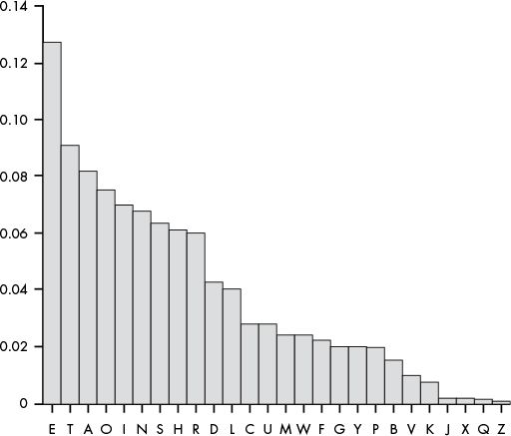
3. Kỹ thuật phân tích tần suất
3.2 Cơ sở lý thuyết và triển khai
Trong các ngôn ngữ tự nhiên (chẳng hạn tiếng Anh), các chữ cái không xuất hiện với tần suất như nhau.
Một số ký tự xuất hiện thường xuyên hơn hẳn so với phần còn lại, chẳng hạn trong tiếng Anh, các chữ cái E, T, A, O, I, N là những ký tự phổ biến nhất, chiếm tỷ lệ lớn trong hầu hết mọi văn bản.
Các nhà phân tích lợi dụng tần suất này để giải mã các hệ mật cổ điển như Caesar hay Vigenère.
Tần suất xuất hiện của các ký tự trong tiếng Anh

Slide 17
3. Kỹ thuật phân tích tần suất
3.2 Cơ sở lý thuyết và triển khai
Dựa trên cơ sở đó, các nhà phân tích đã triển khai phương pháp phân tích tần suất đối với mã hóa Vigenère như sau:
Sau khi ước lượng được độ dài khóa (bằng kasiski), bản mã chia thành nhiều chuỗi bản mã con tương ứng với vị trí trong khóa. (các nhóm ký tự khóa)
Mỗi nhóm ký tự khóa là một mã hóa caesars. Tiến hành phân tích tần suất (sử dụng Chi bình phương, IC) từ đó tái tạo lại khóa tiềm năng và giải mã.
Sau khi giải mã thử các khóa, tổng hợp lại các bản rõ con từ đó cho ra kết quả cuối cùng. (Sử dụng danh sách các từ xuất hiện nhiều nhất)

Slide 18
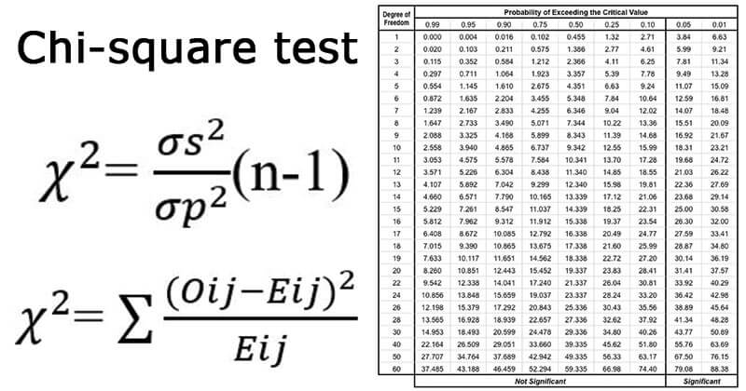
3. Kỹ thuật phân tích tần suất
3.3 Kiểm định Chi – Bình phương (Chi-squared Test)
Kiểm định Chi-bình phương (Chi-squared Test) là một kỹ thuật bổ trợ quan trọng trong phân tích tần suất.
Kiểm định Chi-bình phương đánh giá mức độ tương đồng giữa phân bố ký tự trong bản mã và phân bố ngôn ngữ gốc. Nhờ đó, ta có thể định lượng mức sai lệch, từ đó xác định khóa khả dĩ chính xác hơn, làm tăng đáng kể độ tin cậy của kết quả giải mã.

Slide 19
3. Kỹ thuật phân tích tần suất
3.3 Kiểm định Chi – Bình phương (Chi-squared Test)
Cơ sở lý thuyết
Phương pháp dựa trên kiểm định Chi-bình phương để so sánh tần suất ký tự sau khi giải thử (giải từng ký tự từ A - Z) với tần suất chuẩn tiếng Anh.
Phép tính sẽ cho ra một kết quả được gọi là mức độ sai lệch, nó càng nhỏ thì phân bố càng giống ngôn ngữ tự nhiên.
Khóa nào cho kết quả gần nhất → khóa đó có khả năng đúng nhất

Slide 20


3. Kỹ thuật phân tích tần suất
3.3 Kiểm định Chi – Bình phương (Chi-squared Test)
$$x^{2}=\sum_{i=0}^{n−1}{\frac{{\left(O_{i}−E_{i}\right)}^{2}}{E_{i}}}$$
Công thức:
Trong đó
$O_{i}$ là số lần quan sát được của ký tự thứ i trong bản mã sau khi giải thử bằng khóa nào đó
$E_{i}$ là tần suất kỳ vọng của ký tự đó trong ngôn ngữ thật (ví dụ Tiếng Anh)
$n$ là số lượng ký tự xét (ví dụ trong tiếng Anh là từ A – Z, 26 ký tự)

Slide 21

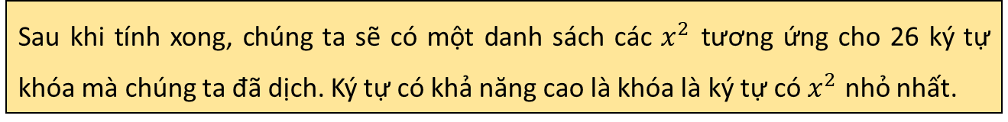


3.3 Kiểm định Chi – Bình phương (Chi-squared Test)
Chữ cái | Tần suất (%) | Dạng thập phân (pi​)
A | 8.17% | 0.08167
B | 1.49% | 0.01492
C | 2.78% | 0.02782
D | 4.25% | 0.04253
E | 12.70% | 0.12702
F | 2.23% | 0.02228
G | 2.02% | 0.02015
H | 6.09% | 0.06094
I | 6.97% | 0.06966
J | 0.15% | 0.00153
K | 0.77% | 0.00772
L | 4.03% | 0.04025
M | 2.41% | 0.02406
N | 6.75% | 0.06749
O | 7.51% | 0.07507
P | 1.93% | 0.01929
Q | 0.10% | 0.00095
R | 5.99% | 0.05987
S | 6.33% | 0.06327
T | 9.06% | 0.09056
U | 2.76% | 0.02758
V | 0.98% | 0.00978
W | 2.36% | 0.02360
X | 0.15% | 0.00150
Y | 1.97% | 0.01974
Z | 0.07% | 0.00074
Các bước triển khai
Giả sử chúng ta có khóa K có độ dài là d, khóa K sẽ có dạng là K₁ K₂ … K_{d} với mỗi K_{m} tương ứng với một ký tự trong K. Chúng ta sẽ nhóm các nhóm ký tự bản mã theo ký tự khóa K_{m} và thực hiện phép giải mã Caesars (26 lần) trên K_{m}.
Ở mỗi lần dịch (giải mã):
Tính tần suất kỳ vọng (E_{i}):
Tính số lần xuất hiện của ký tự thứ i (O_{i}) trong K_{m}.
Tính Chi bình phương theo công thức
$$E_{i}=p_{i}×N_{m}$$
$(N_{m}$ là số lượng ký tự của K_{m})
$$x^{2}=\sum_{i=0}^{n−1}{\frac{{\left(O_{i}−E_{i}\right)}^{2}}{E_{i}}}$$
Sau khi tính xong, chúng ta sẽ có một danh sách các $x^{2}$ tương ứng cho 26 ký tự khóa mà chúng ta đã dịch. Ký tự có khả năng cao là khóa là ký tự có $x^{2}$ nhỏ nhất.

Slide 22
4. Thực hiện giải mã
Chúng ta có bản mã (không biết khóa) như sau:
“PeogrzqngcgbxerqunrNxxekiogpaegtrquwqwgPeogrzqngcrnpakqugfagfdxuekvyhwNxxekiogpafckxaonerrPeogrzqngcstaghqduaeGgvxtghpntveenaeketpdawrmaon “
Sử dụng Kasiski để ước lượng độ dài khóa (Quy định chuỗi lặp lại tối thiểu là 10 ký tự)
Phân tích tần suất bằng phương pháp Chi bình phương dựa trên bảng chữ cái tiếng Anh và tần suất xuất hiện chuẩn của từng ký tự.

Slide 23
Ước lượng độ dài khóa
PeogrzqngcgbxerqunrNxxekiogpaegtrquwqwgPeogrzqngcrnpakqugfagfdxuekvyhwNxxekiogpafckxaonerrPeogrzqngcstaghqduaeGgvxtghpntveenaeketpdawrmaon
Tìm các đoạn lặp lại trong bảng mã: Peogrzqngc và Nxxekiogpa
Khoảng cách giữa Peogrzqngc₁ và Peogrzqngc₂ là 39. Các ước số là {1, 3, 13, 39}
Khoảng cách giữa Peogrzqngc₂ và Peogrzqngc₃ là 51. Các ước số là {1, 3, 17, 51}
Khoảng cách giữa Nxxekiogpa₁ và Nxxekiogpa₂ là 51. Các ước số là {1, 3, 17, 51}
Ưu tiên chọn các ước số xuất hiện nhiều lần, đặc biệt là các ước lớn hơn 1. Trong trường hợp này độ dài khóa ứng viên ưu tiên là 3

Slide 24
Phân tích tần suất (khóa có độ dài là 3)
Bản mã có độ dài 138 ký tự:
PeogrzqngcgbxerqunrNxxekiogpaegtrquwqwgPeogrzqngcrnpakqugfagfdxuekvyhwNxxekiogpafckxaonerrPeogrzqngcstaghqduaeGgvxtghpntveenaeketpdawrmaon
Với khóa có độ dài là 3, khóa đó có dạng K₁ K₂ K₃. Khi đó ta sẽ nhóm lại thành 3 nhóm tương ứng như sau
P | e | o | g | r | z | q | n | c | … | a | w | r | m | a | o | n
K₁ | K₂ | K₃ | K₁ | K₂ | K₃ | K₁ | K₂ | K₃ | … | K₃ | K₁ | K₂ | K₃ | K₁ | K₂ | K₃
Chia làm 3 nhóm K₁, K₂, K₃ (mỗi nhóm 46 ký tự):
K₁ : “PgqcxqrxipgqqPgqcpqffuvwxipcaePgqcaqagtpvnkpwa”
K₂: “erngeuNeoatuwernrauadeyNeoakorernsgdevgneaedro”
K₃: “ozgbrnxkgerwgozgnkggxkhxkgfxnrozgthuGxhteetamn”

Slide 25

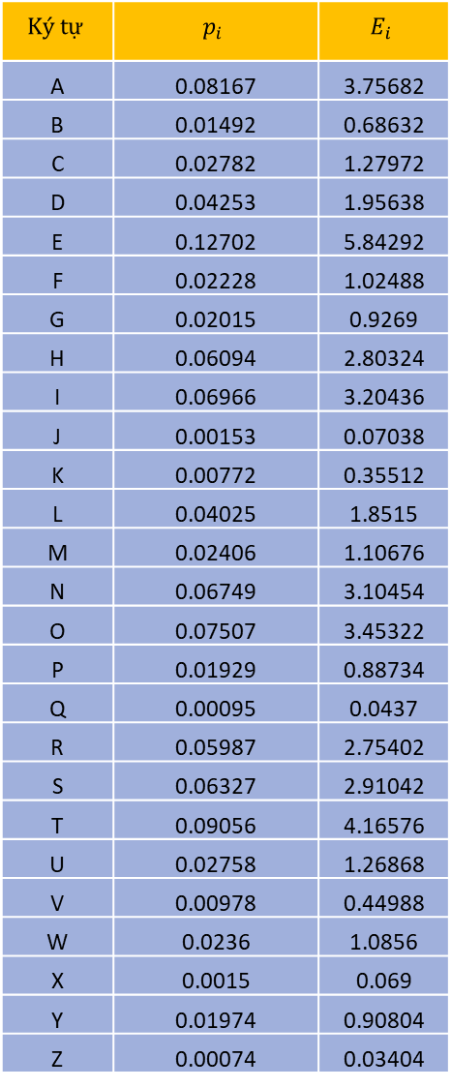

$$Ký tự$$ | $$p_{i}$$ | $$E_{i}$$
A | 0.08167 | 3.75682
B | 0.01492 | 0.68632
C | 0.02782 | 1.27972
D | 0.04253 | 1.95638
E | 0.12702 | 5.84292
F | 0.02228 | 1.02488
G | 0.02015 | 0.9269
H | 0.06094 | 2.80324
I | 0.06966 | 3.20436
J | 0.00153 | 0.07038
K | 0.00772 | 0.35512
L | 0.04025 | 1.8515
M | 0.02406 | 1.10676
N | 0.06749 | 3.10454
O | 0.07507 | 3.45322
P | 0.01929 | 0.88734
Q | 0.00095 | 0.0437
R | 0.05987 | 2.75402
S | 0.06327 | 2.91042
T | 0.09056 | 4.16576
U | 0.02758 | 1.26868
V | 0.00978 | 0.44988
W | 0.0236 | 1.0856
X | 0.0015 | 0.069
Y | 0.01974 | 0.90804
Z | 0.00074 | 0.03404
Giả mã K₁
K₁ = “PgqcxqrxipgqqPgqcpqffuvwxipcaePgqcaqagtpvnkpwa”
Số lượng ký tự của K₁:
Tính tuần suất kỳ vọng E_{i}:
$$N_{1}=46$$
$$E_{i}=p_{i}×N_{1}$$
Bước tiếp theo chúng ta sẽ thực hiện phép giải mã dịch trái lên K₁, mỗi lần dịch ta sẽ tính và có một bảng gồm các O_{i}.
Như vậy sau khi dịch 26 lần tương ứng 26 ký tự chúng ta sẽ có 26 bảng O_{i}

Slide 26
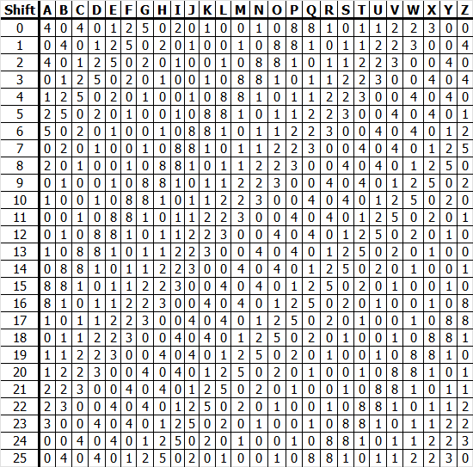

Ký tự | p_{i} | E_{i}
A | 0.08167 | 3.75682
B | 0.01492 | 0.68632
C | 0.02782 | 1.27972
D | 0.04253 | 1.95638
E | 0.12702 | 5.84292
F | 0.02228 | 1.02488
G | 0.02015 | 0.9269
H | 0.06094 | 2.80324
I | 0.06966 | 3.20436
J | 0.00153 | 0.07038
K | 0.00772 | 0.35512
L | 0.04025 | 1.8515
M | 0.02406 | 1.10676
N | 0.06749 | 3.10454
O | 0.07507 | 3.45322
P | 0.01929 | 0.88734
Q | 0.00095 | 0.0437
R | 0.05987 | 2.75402
S | 0.06327 | 2.91042
T | 0.09056 | 4.16576
U | 0.02758 | 1.26868
V | 0.00978 | 0.44988
W | 0.0236 | 1.0856
X | 0.0015 | 0.069
Y | 0.01974 | 0.90804
Z | 0.00074 | 0.03404
Giả mã K₁
K₁ = “PgqcxqrxipgqqPgqcpqffuvwxipcaePgqcaqagtpvnkpwa”
$$x^{2}=\sum_{i=0}^{n−1}{\frac{{\left(O_{i}−E_{i}\right)}^{2}}{E_{i}}}$$

Slide 27
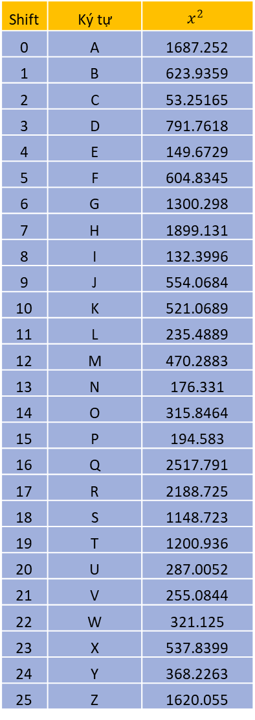
Shift | Ký tự | $$x^{2}$$
0 | A | 1687.252
1 | B | 623.9359
2 | C | 53.25165
3 | D | 791.7618
4 | E | 149.6729
5 | F | 604.8345
6 | G | 1300.298
7 | H | 1899.131
8 | I | 132.3996
9 | J | 554.0684
10 | K | 521.0689
11 | L | 235.4889
12 | M | 470.2883
13 | N | 176.331
14 | O | 315.8464
15 | P | 194.583
16 | Q | 2517.791
17 | R | 2188.725
18 | S | 1148.723
19 | T | 1200.936
20 | U | 287.0052
21 | V | 255.0844
22 | W | 321.125
23 | X | 537.8399
24 | Y | 368.2263
25 | Z | 1620.055
K₁ = “PgqcxqrxipgqqPgqcpqffuvwxipcaePgqcaqagtpvnkpwa”
Ký tự | p_{i} | E_{i}
A | 0.08167 | 3.75682
B | 0.01492 | 0.68632
C | 0.02782 | 1.27972
D | 0.04253 | 1.95638
E | 0.12702 | 5.84292
F | 0.02228 | 1.02488
G | 0.02015 | 0.9269
H | 0.06094 | 2.80324
I | 0.06966 | 3.20436
J | 0.00153 | 0.07038
K | 0.00772 | 0.35512
L | 0.04025 | 1.8515
M | 0.02406 | 1.10676
N | 0.06749 | 3.10454
O | 0.07507 | 3.45322
P | 0.01929 | 0.88734
Q | 0.00095 | 0.0437
R | 0.05987 | 2.75402
S | 0.06327 | 2.91042
T | 0.09056 | 4.16576
U | 0.02758 | 1.26868
V | 0.00978 | 0.44988
W | 0.0236 | 1.0856
X | 0.0015 | 0.069
Y | 0.01974 | 0.90804
Z | 0.00074 | 0.03404

Slide 28

Shift | Ký tự | $$x^{2}$$
0 | A | 1687.252
1 | B | 623.9359
2 | C | 53.25165
3 | D | 791.7618
4 | E | 149.6729
5 | F | 604.8345
6 | G | 1300.298
7 | H | 1899.131
8 | I | 132.3996
9 | J | 554.0684
10 | K | 521.0689
11 | L | 235.4889
12 | M | 470.2883
13 | N | 176.331
14 | O | 315.8464
15 | P | 194.583
16 | Q | 2517.791
17 | R | 2188.725
18 | S | 1148.723
19 | T | 1200.936
20 | U | 287.0052
21 | V | 255.0844
22 | W | 321.125
23 | X | 537.8399
24 | Y | 368.2263
25 | Z | 1620.055
K₁ = “PgqcxqrxipgqqPgqcpqffuvwxipcaePgqcaqagtpvnkpwa”
Có thể nhận thấy rằng shift = 2, tương ứng với ký tự khóa “C”, cho ra giá trị chi bình phương nhỏ nhất là 53.25165 , điều này cho thấy “C” rất có khả năng là ký tự khóa đúng cho vị trí đang xét.
Kết luận: ký tự khóa tiềm năng của K₁ là “C”

Slide 29



$$Ký tự$$ | $$p_{i}$$ | $$E_{i}$$
A | 0.08167 | 3.75682
B | 0.01492 | 0.68632
C | 0.02782 | 1.27972
D | 0.04253 | 1.95638
E | 0.12702 | 5.84292
F | 0.02228 | 1.02488
G | 0.02015 | 0.9269
H | 0.06094 | 2.80324
I | 0.06966 | 3.20436
J | 0.00153 | 0.07038
K | 0.00772 | 0.35512
L | 0.04025 | 1.8515
M | 0.02406 | 1.10676
N | 0.06749 | 3.10454
O | 0.07507 | 3.45322
P | 0.01929 | 0.88734
Q | 0.00095 | 0.0437
R | 0.05987 | 2.75402
S | 0.06327 | 2.91042
T | 0.09056 | 4.16576
U | 0.02758 | 1.26868
V | 0.00978 | 0.44988
W | 0.0236 | 1.0856
X | 0.0015 | 0.069
Y | 0.01974 | 0.90804
Z | 0.00074 | 0.03404
Giả mã K₂
K₂ = “erngeuNeoatuwernrauadeyNeoakorernsgdevgneaedro”
Số lượng ký tự của K₂:
Tính tuần suất kỳ vọng E_{i}:
$$N_{2}=46$$
$$E_{i}=p_{i}×N_{2}$$
Các bước thực hiện tương tự với giải mã ký tự khóa K₁, do là độ dài nhóm K₂ bằng với K₁ $(N_{2}=46)$ vì thế ta sử dụng lại Bảng E_{i} đã tính trước đó. Bước tiếp theo là thực hiện phép giải mã dịch trái với K₂ và tính các $O_{i}$

Slide 30
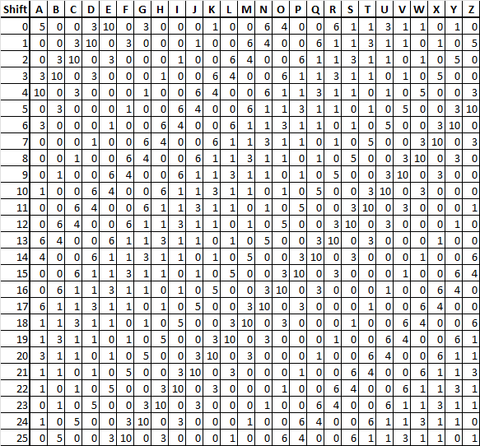
Ký tự | p_{i} | E_{i}
A | 0.08167 | 3.75682
B | 0.01492 | 0.68632
C | 0.02782 | 1.27972
D | 0.04253 | 1.95638
E | 0.12702 | 5.84292
F | 0.02228 | 1.02488
G | 0.02015 | 0.9269
H | 0.06094 | 2.80324
I | 0.06966 | 3.20436
J | 0.00153 | 0.07038
K | 0.00772 | 0.35512
L | 0.04025 | 1.8515
M | 0.02406 | 1.10676
N | 0.06749 | 3.10454
O | 0.07507 | 3.45322
P | 0.01929 | 0.88734
Q | 0.00095 | 0.0437
R | 0.05987 | 2.75402
S | 0.06327 | 2.91042
T | 0.09056 | 4.16576
U | 0.02758 | 1.26868
V | 0.00978 | 0.44988
W | 0.0236 | 1.0856
X | 0.0015 | 0.069
Y | 0.01974 | 0.90804
Z | 0.00074 | 0.03404
Giả mã K₂
K₂ = “erngeuNeoatuwernrauadeyNeoakorernsgdevgneaedro”
$$x^{2}=\sum_{i=0}^{n−1}{\frac{{\left(O_{i}−E_{i}\right)}^{2}}{E_{i}}}$$

Slide 31
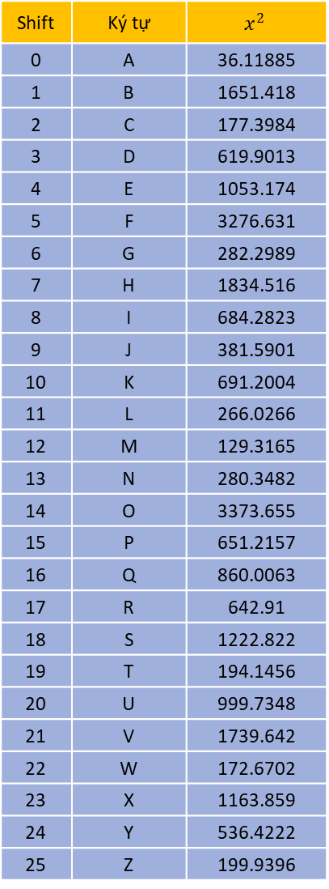
Shift | Ký tự | $$x^{2}$$
0 | A | 36.11885
1 | B | 1651.418
2 | C | 177.3984
3 | D | 619.9013
4 | E | 1053.174
5 | F | 3276.631
6 | G | 282.2989
7 | H | 1834.516
8 | I | 684.2823
9 | J | 381.5901
10 | K | 691.2004
11 | L | 266.0266
12 | M | 129.3165
13 | N | 280.3482
14 | O | 3373.655
15 | P | 651.2157
16 | Q | 860.0063
17 | R | 642.91
18 | S | 1222.822
19 | T | 194.1456
20 | U | 999.7348
21 | V | 1739.642
22 | W | 172.6702
23 | X | 1163.859
24 | Y | 536.4222
25 | Z | 199.9396
K₂ = “erngeuNeoatuwernrauadeyNeoakorernsgdevgneaedro”
Ký tự | p_{i} | E_{i}
A | 0.08167 | 3.75682
B | 0.01492 | 0.68632
C | 0.02782 | 1.27972
D | 0.04253 | 1.95638
E | 0.12702 | 5.84292
F | 0.02228 | 1.02488
G | 0.02015 | 0.9269
H | 0.06094 | 2.80324
I | 0.06966 | 3.20436
J | 0.00153 | 0.07038
K | 0.00772 | 0.35512
L | 0.04025 | 1.8515
M | 0.02406 | 1.10676
N | 0.06749 | 3.10454
O | 0.07507 | 3.45322
P | 0.01929 | 0.88734
Q | 0.00095 | 0.0437
R | 0.05987 | 2.75402
S | 0.06327 | 2.91042
T | 0.09056 | 4.16576
U | 0.02758 | 1.26868
V | 0.00978 | 0.44988
W | 0.0236 | 1.0856
X | 0.0015 | 0.069
Y | 0.01974 | 0.90804
Z | 0.00074 | 0.03404

Slide 32
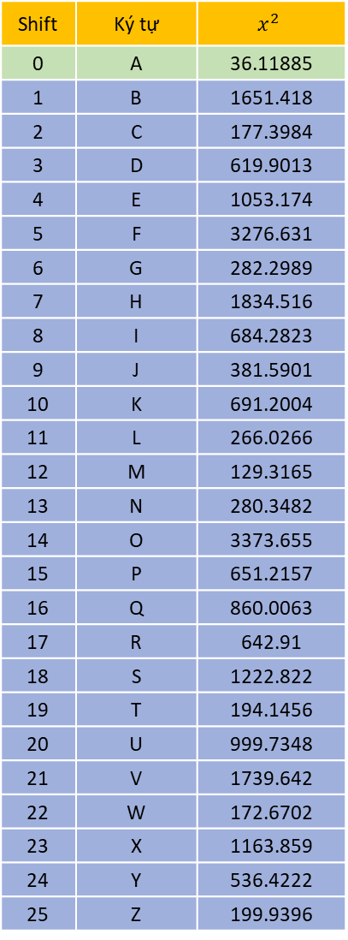
Shift | Ký tự | $$x^{2}$$
0 | A | 36.11885
1 | B | 1651.418
2 | C | 177.3984
3 | D | 619.9013
4 | E | 1053.174
5 | F | 3276.631
6 | G | 282.2989
7 | H | 1834.516
8 | I | 684.2823
9 | J | 381.5901
10 | K | 691.2004
11 | L | 266.0266
12 | M | 129.3165
13 | N | 280.3482
14 | O | 3373.655
15 | P | 651.2157
16 | Q | 860.0063
17 | R | 642.91
18 | S | 1222.822
19 | T | 194.1456
20 | U | 999.7348
21 | V | 1739.642
22 | W | 172.6702
23 | X | 1163.859
24 | Y | 536.4222
25 | Z | 199.9396
K₂ = “erngeuNeoatuwernrauadeyNeoakorernsgdevgneaedro”
Dựa vào kết quả trên, shift = 0 tương ứng với ký tự khóa “A” có chi bình phương nhỏ nhất là 36.11885, điều này cho thấy “A” rất có khả năng là ký tự khóa đúng cho vị trí đang xét.
Kết luận: ký tự khóa tiềm năng của K₂ là “A”

Slide 33



$$Ký tự$$ | $$p_{i}$$ | $$E_{i}$$
A | 0.08167 | 3.75682
B | 0.01492 | 0.68632
C | 0.02782 | 1.27972
D | 0.04253 | 1.95638
E | 0.12702 | 5.84292
F | 0.02228 | 1.02488
G | 0.02015 | 0.9269
H | 0.06094 | 2.80324
I | 0.06966 | 3.20436
J | 0.00153 | 0.07038
K | 0.00772 | 0.35512
L | 0.04025 | 1.8515
M | 0.02406 | 1.10676
N | 0.06749 | 3.10454
O | 0.07507 | 3.45322
P | 0.01929 | 0.88734
Q | 0.00095 | 0.0437
R | 0.05987 | 2.75402
S | 0.06327 | 2.91042
T | 0.09056 | 4.16576
U | 0.02758 | 1.26868
V | 0.00978 | 0.44988
W | 0.0236 | 1.0856
X | 0.0015 | 0.069
Y | 0.01974 | 0.90804
Z | 0.00074 | 0.03404
Giả mã K₃
K₃ = “ozgbrnxkgerwgozgnkggxkhxkgfxnrozgthuGxhteetamn”
Số lượng ký tự của K₃:
Tính tuần suất kỳ vọng E_{i}:
$$N_{3}=46$$
$$E_{i}=p_{i}×N_{3}$$
Thực hiện tương tự với giải mã K₁ và K₂. Do độ dài nhóm K₃ bằng với K₁ $(N_{3}=46)$nên ta sử dụng lại Bảng E_{i} đã tính trước đó. Bước tiếp theo là thực hiện phép giải mã dịch trái với K₃ và tính các $O_{i}$

Slide 34
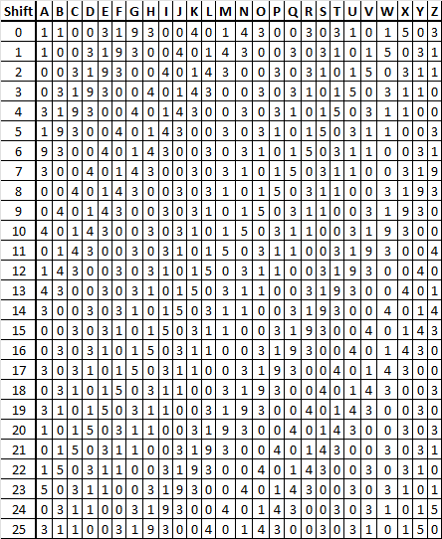
Ký tự | p_{i} | E_{i}
A | 0.08167 | 3.75682
B | 0.01492 | 0.68632
C | 0.02782 | 1.27972
D | 0.04253 | 1.95638
E | 0.12702 | 5.84292
F | 0.02228 | 1.02488
G | 0.02015 | 0.9269
H | 0.06094 | 2.80324
I | 0.06966 | 3.20436
J | 0.00153 | 0.07038
K | 0.00772 | 0.35512
L | 0.04025 | 1.8515
M | 0.02406 | 1.10676
N | 0.06749 | 3.10454
O | 0.07507 | 3.45322
P | 0.01929 | 0.88734
Q | 0.00095 | 0.0437
R | 0.05987 | 2.75402
S | 0.06327 | 2.91042
T | 0.09056 | 4.16576
U | 0.02758 | 1.26868
V | 0.00978 | 0.44988
W | 0.0236 | 1.0856
X | 0.0015 | 0.069
Y | 0.01974 | 0.90804
Z | 0.00074 | 0.03404
Giả mã K₃
K₃ = “ozgbrnxkgerwgozgnkggxkhxkgfxnrozgthuGxhteetamn”
$$x^{2}=\sum_{i=0}^{n−1}{\frac{{\left(O_{i}−E_{i}\right)}^{2}}{E_{i}}}$$

Slide 35
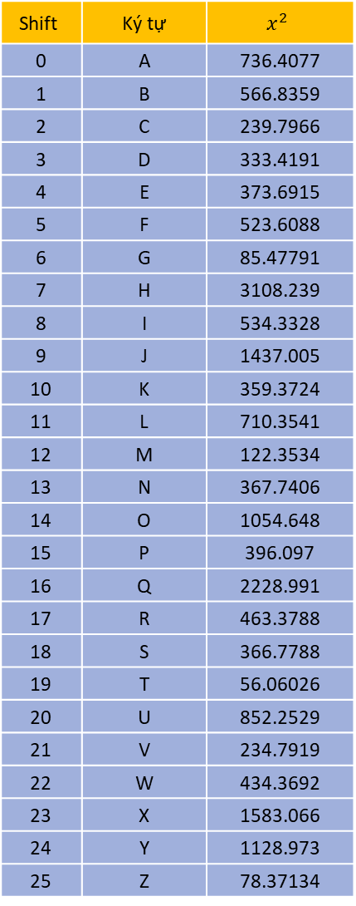
Shift | Ký tự | $$x^{2}$$
0 | A | 736.4077
1 | B | 566.8359
2 | C | 239.7966
3 | D | 333.4191
4 | E | 373.6915
5 | F | 523.6088
6 | G | 85.47791
7 | H | 3108.239
8 | I | 534.3328
9 | J | 1437.005
10 | K | 359.3724
11 | L | 710.3541
12 | M | 122.3534
13 | N | 367.7406
14 | O | 1054.648
15 | P | 396.097
16 | Q | 2228.991
17 | R | 463.3788
18 | S | 366.7788
19 | T | 56.06026
20 | U | 852.2529
21 | V | 234.7919
22 | W | 434.3692
23 | X | 1583.066
24 | Y | 1128.973
25 | Z | 78.37134
K₃ = “ozgbrnxkgerwgozgnkggxkhxkgfxnrozgthuGxhteetamn”
Ký tự | p_{i} | E_{i}
A | 0.08167 | 3.75682
B | 0.01492 | 0.68632
C | 0.02782 | 1.27972
D | 0.04253 | 1.95638
E | 0.12702 | 5.84292
F | 0.02228 | 1.02488
G | 0.02015 | 0.9269
H | 0.06094 | 2.80324
I | 0.06966 | 3.20436
J | 0.00153 | 0.07038
K | 0.00772 | 0.35512
L | 0.04025 | 1.8515
M | 0.02406 | 1.10676
N | 0.06749 | 3.10454
O | 0.07507 | 3.45322
P | 0.01929 | 0.88734
Q | 0.00095 | 0.0437
R | 0.05987 | 2.75402
S | 0.06327 | 2.91042
T | 0.09056 | 4.16576
U | 0.02758 | 1.26868
V | 0.00978 | 0.44988
W | 0.0236 | 1.0856
X | 0.0015 | 0.069
Y | 0.01974 | 0.90804
Z | 0.00074 | 0.03404

Slide 36
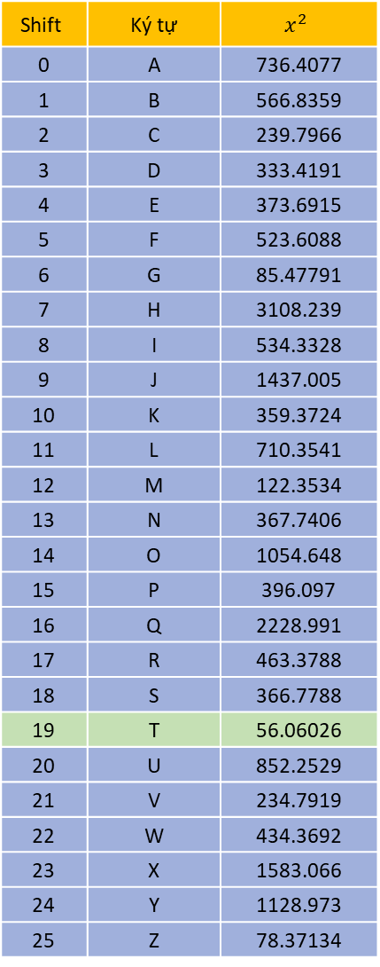
Shift | Ký tự | $$x^{2}$$
0 | A | 736.4077
1 | B | 566.8359
2 | C | 239.7966
3 | D | 333.4191
4 | E | 373.6915
5 | F | 523.6088
6 | G | 85.47791
7 | H | 3108.239
8 | I | 534.3328
9 | J | 1437.005
10 | K | 359.3724
11 | L | 710.3541
12 | M | 122.3534
13 | N | 367.7406
14 | O | 1054.648
15 | P | 396.097
16 | Q | 2228.991
17 | R | 463.3788
18 | S | 366.7788
19 | T | 56.06026
20 | U | 852.2529
21 | V | 234.7919
22 | W | 434.3692
23 | X | 1583.066
24 | Y | 1128.973
25 | Z | 78.37134
K₃ = “ozgbrnxkgerwgozgnkggxkhxkgfxnrozgthuGxhteetamn”
Dựa vào kết quả trên, shift = 19 tương ứng với ký tự khóa “T” có chi bình phương nhỏ nhất là 56.06026, điều này cho thấy “T” rất có khả năng là ký tự khóa đúng cho vị trí đang xét.
Kết luận: ký tự khóa tiềm năng của K₃ là “T”.

Slide 37
Tổng hợp các ký tự khóa
Sau khi phân tích tần suất với bản mã, chúng ta nhận được 3 ký tự khóa tiềm năng (khóa có khả năng là khóa đúng) gồm
K₁: “C”
K₂: “A”
K₃: “T”
Suy ra khóa tiềm năng là “CAT”.
Bản mã:
“PeogrzqngcgbxerqunrNxxekiogpaegtrquwqwgPeogrzqngcrnpakqugfagfdxuekvyhwNxxekiogpafckxaonerrPeogrzqngcstaghqduaeGgvxtghpntveenaeketpdawrmaon”
Khóa: “CAT”

Slide 38
Giải mã với khóa tiềm năng
Bản mã:
“PeogrzqngcgbxerqunrNxxekiogpaegtrquwqwgPeogrzqngcrnpakqugfagfdxuekvyhwNxxekiogpafckxaonerrPeogrzqngcstaghqduaeGgvxtghpntveenaeketpdawrmaon”
Khóa: “CAT”
P | e | o | g | r | z | q | n | c | … | a | w | r | m | a | o | n
C | A | T | C | A | T | C | A | T | … | T | C | A | T | C | A | T
N | e | v | e | r | g | o | n | n |  | h | u | r | t | y | o | u
Bản rõ:
“NevergonnagiveyouupNevergonnaletyoudownNevergonnarunaroundanddesertyouNevergonnamakeyoucryNevergonnasaygoodbyeNevergonnatellalieandhurtyou”

Slide 39
Kết quả cuối cùng của việc giải mã
Như vậy là chúng ta đã giải mã thành công bản mã trên, thông điệp của bản rõ được giải mã là lời bài hát Never gonna give you up của Rick Astley.
Bản rõ:
“NevergonnagiveyouupNevergonnaletyoudownNevergonnarunaroundanddesertyouNevergonnamakeyoucryNevergonnasaygoodbyeNevergonnatellalieandhurtyou”
“Never gonna give you up
Never gonna let you down
Never gonna run around and desert you
Never gonna make you cry
Never gonna say goodbye
Never gonna tell a lie and hurt you”

Slide 40
DEMO CHƯƠNG TRÌNH

Slide 41
Tổng kết
Ưu điểm:
Kết hợp Kasiski và phân tích tần suất kèm kiểm định Chi bình phương giúp tăng độ chính xác khi phá Vigenère.
Rút ngắn thời gian xác định độ dài khóa và hỗ trợ chọn khóa một cách khách quan dựa trên thống kê.
Loại bỏ nhiễu tốt hơn, giảm sai số và tăng khả năng tự động hóa.
Có thể mở rộng áp dụng cho các dạng mật mã cổ điển tương tự.
Nhược điểm:
Độ chính xác phụ thuộc nhiều vào độ dài bản mã, bản mã ngắn sẽ cho kết quả lệch.
Hiệu quả giảm với bản mã nhiễu nặng hoặc mã hóa nhiều lớp.
Tốn thời gian tính toán khi không tối ưu, đặc biệt với không gian khóa lớn.

